Slide 1
You can use the this slide to practice for the exam.
I added suggested answers for some questions.
For the questions that do not have answer, try to find out the answer by your self.
If you have difficulty then we can solve it together in the Tutorium.

Slide 2
Erklären Sie wie ein Sprachidentifizierer funktioniert und wofür die Backoff-Glättung angewendet wird.

Slide 3

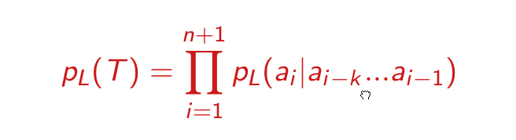
Erklären Sie wie ein Sprachidentifizierer (mit Markov-Model) funktioniert und wofür die Backoff-Glättung angewendet wird.
p(L|T) wird durch mehrere Umformungen und Annahme zu
Falls wir p(a_i | a_i-k...a_i-1) mit relative Häufigkeit schätzen, die Häufigkeit von unbekanntes N-Gramm wird Null sein und dadurch the das Produkt von p(a_i | a_i-k...a_i-1) wird Null.
Die Backoff-Glättung wird zur Berechnung von p(a_i | a_i-k...a_i-1) verwendet und null Wahrscheinlichkeit zu vermeiden.
-Umgang mit unbekannte N-Gramme

Slide 4
Herleiten und Erklären jedes Schritt. Welche Annahme wurde gemacht?

Slide 5
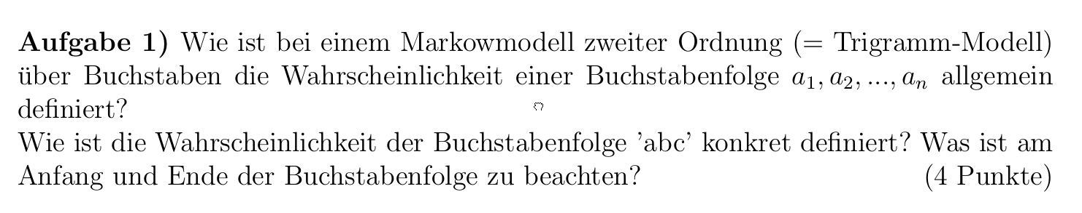
p(abc) = p(a|<s>,<s>) * p(b|<s>, a) * p(c|a, b,) *p(<s>|b, c )
<s>,<s>, a, b, c , <s>
3-gram
k=2
<s>,<s>, a,
<s>, a, b
a, b, c
b, c , <s>

Slide 6
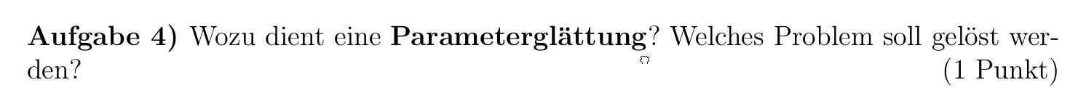

Slide 8
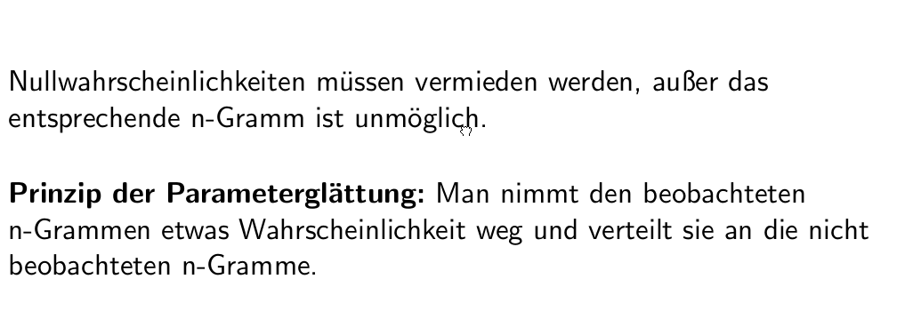
Prinzip von Parameterglättung?

Slide 9
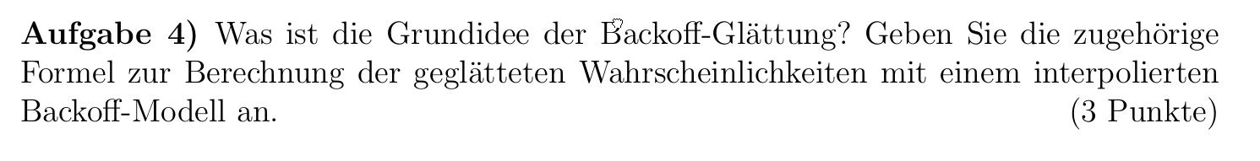
Grundidee von Backoff- Parameterglättung?

Slide 10
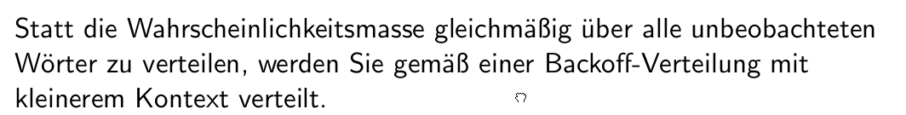
Grundidee von Backoff- Parameterglättung?

Slide 11
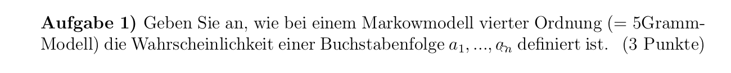

Slide 12
Wie wird die Wahrscheinlichkeit p(w | context) ohne Glättung berechnet (Relative Häufigkeit Schätzung)?
- Schreib die Formel detailiert und erklären einzelnen Teilen

Slide 13
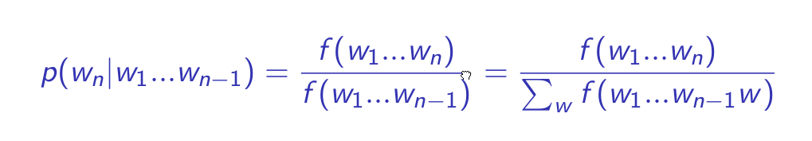
Wie wird die Wahrscheinlichkeit p(w | context) ohne Glättung berechnet (Relative Häufigkeit Schätzung)?
- Schreib die Formel und erklären einzelnen Teilen
oben: N-Gramm-Häufigkeit
unten: Kontext-Häufigkeit

Slide 14
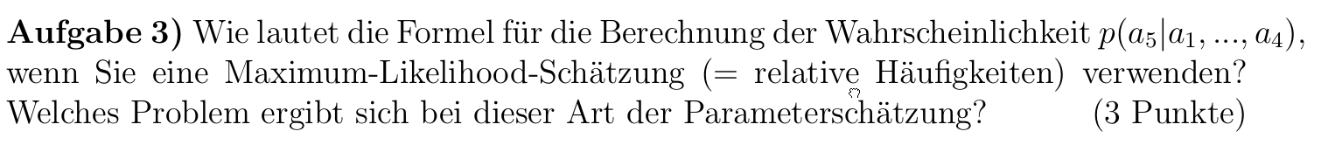

Slide 15
deine Antwort

Slide 16
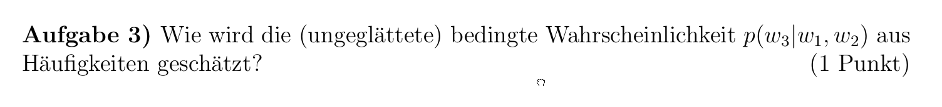

Slide 17
deine Antwort

Slide 18
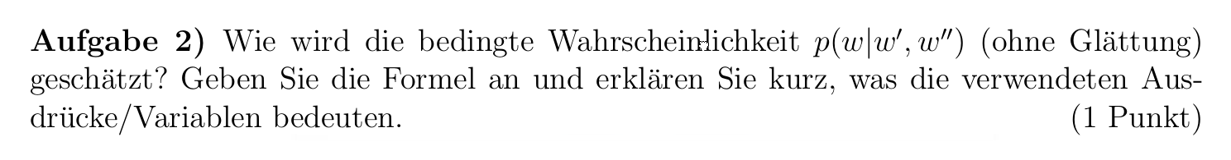

Slide 19
deine Antwort

Slide 20
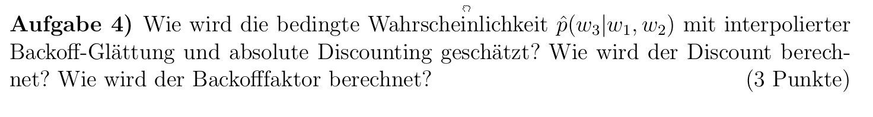

Slide 21
deine Antwort

Slide 22
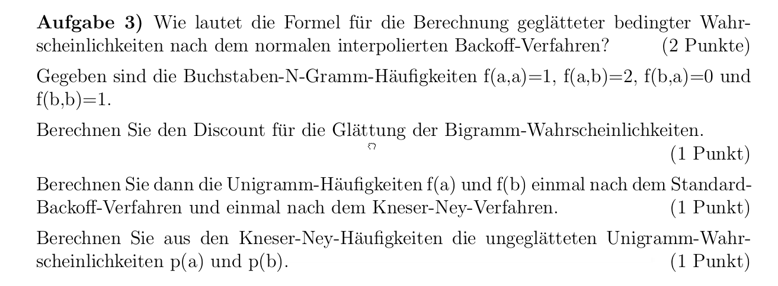

Slide 23
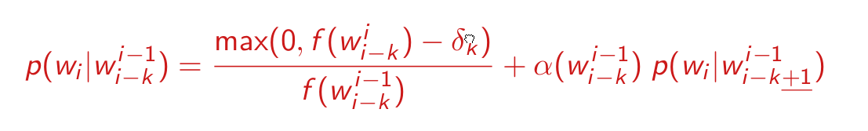
Was bedeutet die einzelnen Komponenten ?

Slide 24
Wie werden folgendes berechnet? (mit Formel)
Für ngram
Für n-1 gram( in Backoff step)
Was bedeutet k? Welche Information brauchen wir um den Discount zu berechnen?

Slide 25
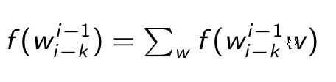
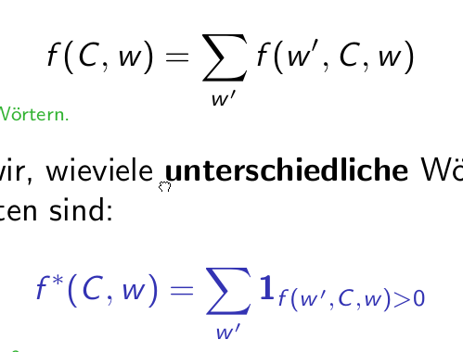
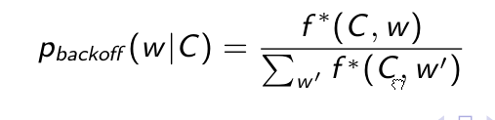
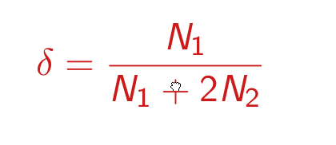
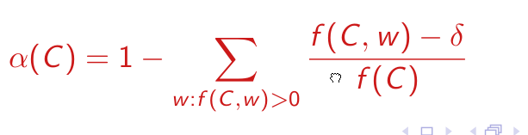
Wie werden folgendes berechnet? (mit Formel)
Für ngram
Für n-1 gram( in Backoff step)
k ist die Ordnung vom Markov Model. Z.b. k=2 ist gleich ein 3-Gramm Markov Model.
k ist auch die Anzahl der Kontexte von einem N-Gramm.
Wir brauchen die Häufigkeiten von (k+1)-Gramme, um den Discount zu berechnen.

Slide 26
Geben Sie ein konkretes Beispiel für ein 3-Gramm-Model

Slide 27
Geben Sie ein konkretes Beispiel für ein 2-Gramm-Model

Slide 28
p(w|context) ist ein Parameter vom Model, das wir trainieren wollen.
Im Training schätzen wir dieses aus einem Training-Korpus.
Erklären Sie die Schritte für die Schätzung aller Parameters.
Anfang mit einem Korpus an, was machen wir als nächstes?
Was muss zuerst berechnet werden und so weiter?

Slide 29
*Training z.B. 3-Gramm-Model
- Korpus lesen, 3-Gramme und ihre Häufigkeiten extrahieren
- Für jedes 3-Gramm berechne die relative Häufigkeiten mit Discount
- Erstelle 2-Gramm-Häufigkeiten (Backoff Teil)
- Für jedes 2-Gramm berechne die relative Häufigkeiten mit Discount
- Erstelle 1-Gramm-Häufigkeiten (Backoff Teil)
- Für jedes 1-Gramm berechne die relative Häufigkeiten mit Discount
Diese relative Häufigkeiten (p*) werden in einer Dictionary gespeichert
p* = {“abc”: 0.002, “bcd”: 0.001, …}
-Für die Berechnung des Backoff-Faktors brauchen wir diese relative Häufigkeiten von alle N-Gramme
- Backoff (context) = 1 - (p*(context, any character) + p*(context, any character) + ….)
-Wir haben alle nögtige Komponenten für die Berechnung. Wir machen das gleiche für alle Sprache
*Model Anwenden
- Dann können wir das Model auf einen neuen Text verwenden.
- Wir zeuge 3-Gramme aus dem Input-Text und wollen alle p_smoothed(3-Grammar) multiplizieren
- Für p_smoothed(3-gram), nrauchen wir p*(3-gram) + backoff(context) * (p_smoothed(2-gram)) --- recursive
- Wir berechnen diese Score für alle Sprachen, dann nehmen wir die Sprache mit dem höchsten Score

Slide 30
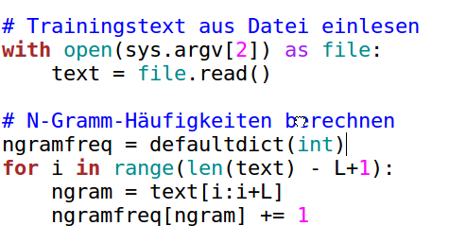
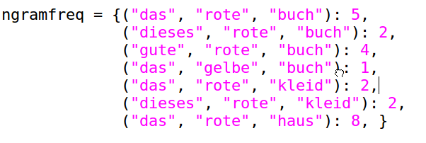
text = “Mr President, I believe that the precautionary principle needs to be quite radical in order to work, otherwise we shall always be confused by all the different interpretations possible. I will give an example: a fungicide has been proven to cause babies to be born blind. It is therefore a teratogenic substance.”

Slide 31
Nachdem all Parameter berechnet wurden, wie werden sie verwendet, um die Sprache von einem Text zu bestimmen?

Slide 33
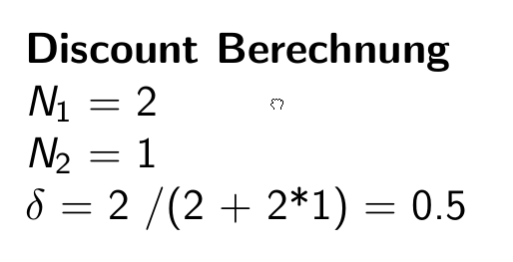

Slide 35
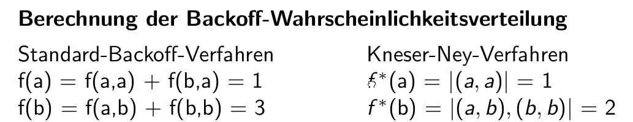

Slide 36
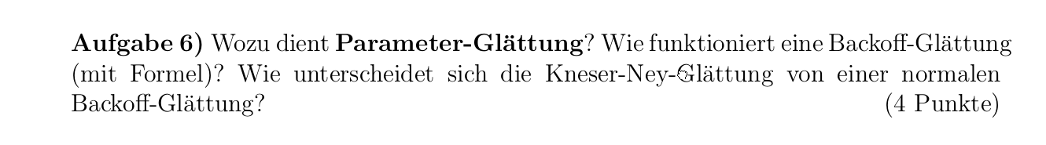

Slide 37
Wie sieht die Formel von der ungeglätteten Wahrscheinlichkeit aus?

Slide 38
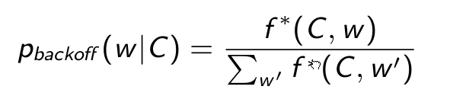

Slide 39
Berechnen Sie die relativen Häufigkeiten mit Discount (Standard-Häufigkeiten) für alle möglichen Bigramme p*(w1|w2)
Wie sieht die Formel aus?

Slide 40
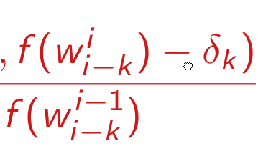
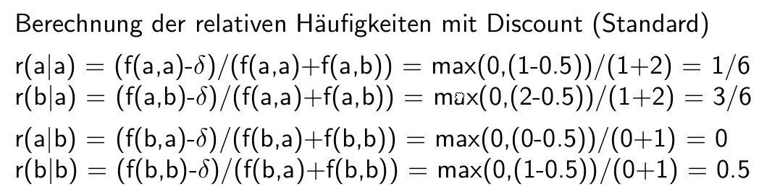
Berechnen Sie die relativen Häufigkeiten mit Discount (Standard-Häufigkeiten) für alle möglichen Bigramme p*(w1|w2)

Slide 41
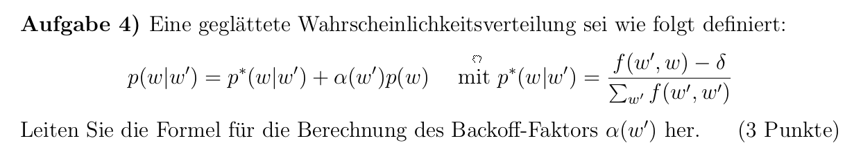

Slide 42
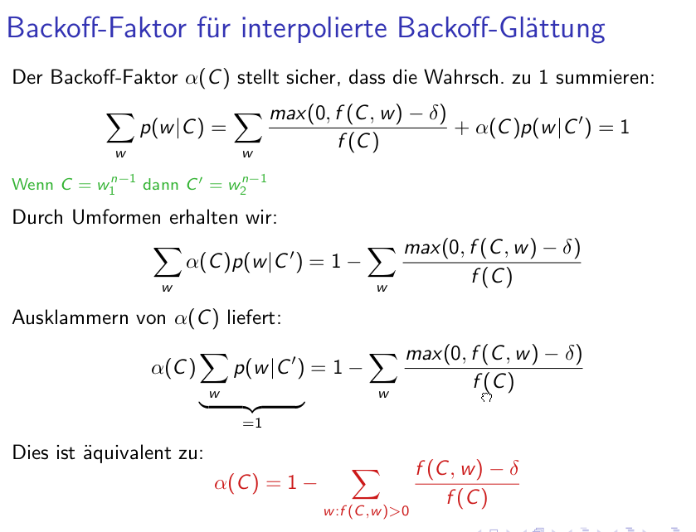

Slide 43
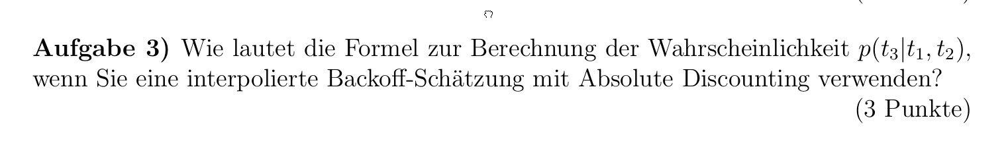

Slide 44
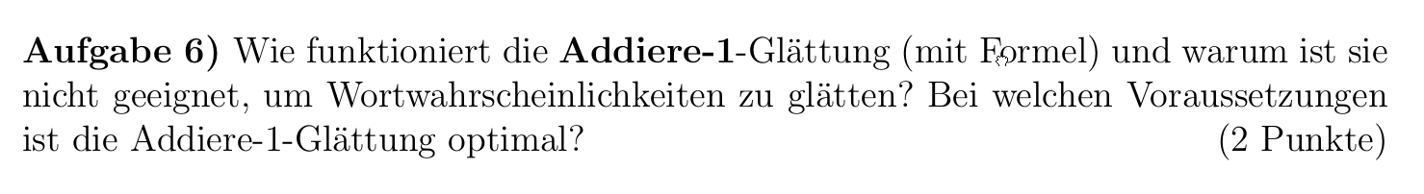

Slide 45
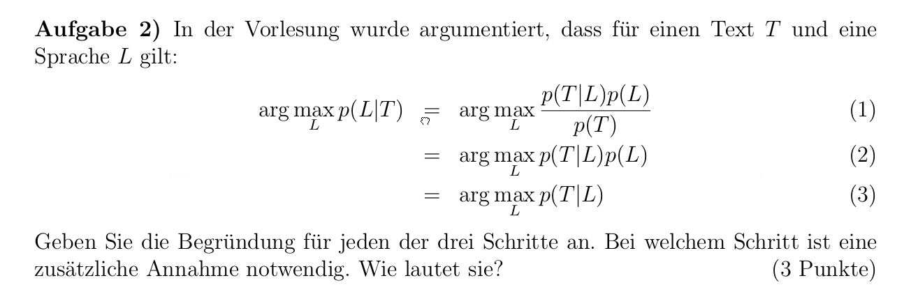

Slide 46
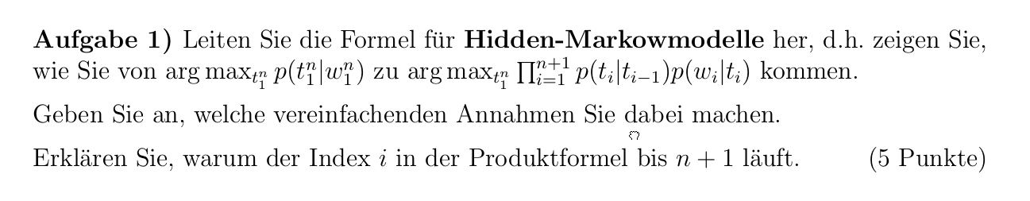

Slide 47
